Slide 1
老人与海
——海明威
The Old Man and the Sea , by Ernest Miller Hemingway
(1899 – 1961)

Slide 2

一、作者简介
海明威（1899—1961），美国小说家，
“迷惘的一代”的代表作家。中学毕业后从事新
闻工作。 曾作为志愿救护队员参加第一次世界
大战。战后侨 居巴黎从事新闻写作。20年代末
回到美国，后迁居 古巴。第二次世界大战时，
以记者身份赴西班牙、中国、法国采访、参战。战后定居古巴。1954年以《老人与海》获诺贝尔文学奖。古巴革命后回到美国。1961年因不堪忍受疾病折磨，自杀身亡。其主要作品有长篇小说《永别了，武器》《丧钟为谁而鸣》，中篇小说《老人与海》。

Slide 3
二、关于《老人与海》
小说通过老渔夫桑提亚哥捕鱼的故事，歌颂了他的毅力和决心，希望人们要勇敢地面对失败。
主人公桑提亚哥是个在海上打鱼的老头儿。这位“背运”的老人，连续84天一条鱼也没有捕到。第85天出海，经过三天两夜的搏斗，捕获一条有1500多磅的大马林鱼。归航途中，不断遭到鲨鱼的袭击。为使马林鱼不被吃掉，老人奋力反击，一次次把鲨鱼杀死，打退，但马林鱼终于只剩了一副骨架。
作品博大精深，叙述简练，行文流畅，成功地运用了象征、心理描写的手法，富于哲理。

Slide 4
三、重点字词
攮（nǎng） 颚（è ）
啐（cuì） 蹂躏（róulìn ）
鲭鲨（qīng） 脊鳍（qí ）
蚕噬（shì） 拽掉（zhuài ）
榫头（sǔn） 桅杆（wéi ）

Slide 5
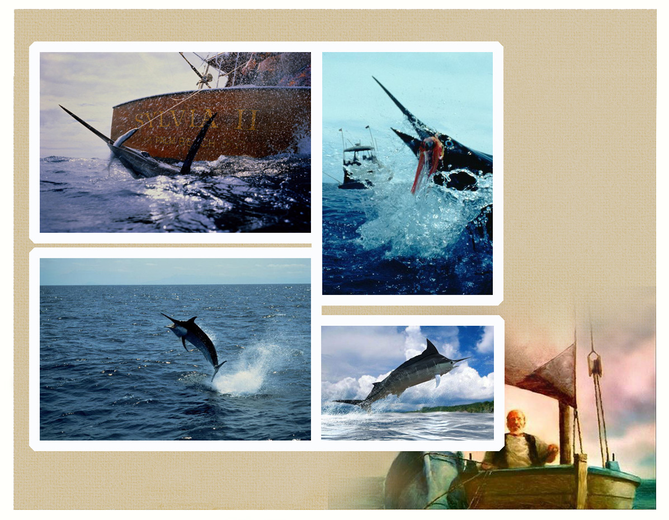
马
林
鱼

Slide 6
四、节选课文
课文节选了老人与鲨鱼搏斗的一段，是小说临近结尾部分、故事情节的高潮。老人凭着超人的勇气和能耐，每个回合都战胜了对手，结果却是无可补救的彻底失败；同时，老人虽然失败了，但却充分显示了“人的灵魂的尊严”，证明自己是一个不可摧毁的真正的强者。“一个人并不是生来要给打败的”，“你尽可把他消灭掉，可就是打不败他。”老人的内心独白，应该成为正在斗争中的人们的信条。

Slide 7
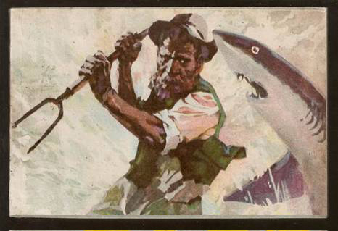
阅读课文，要注意把握老人与鲨鱼殊死搏斗的进程，看他怎样沉着从容地应战，再看他内心经历了怎样剧烈、痛苦而复杂的变化，从而认识这位悲剧英雄的崇高形象。

Slide 8
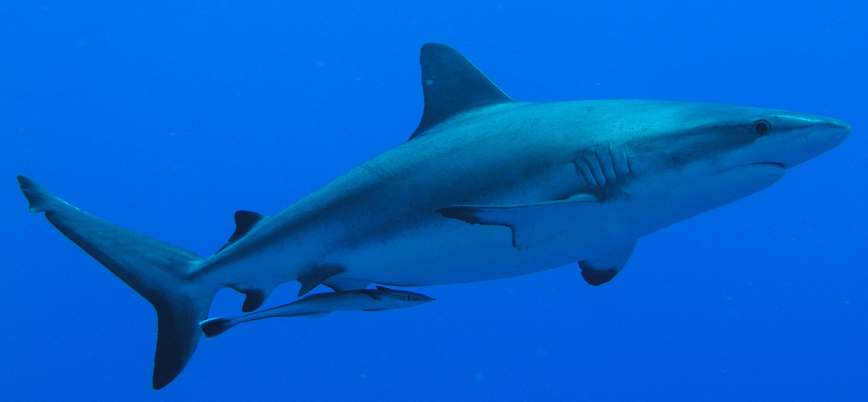
第一部分
开头—后来它就慢慢地沉了下去。
老人与第一次与一头鲨鱼的搏斗。
以鲨鱼的巨大勇猛来衬托老人的勇敢，一
个高大的形象就在与鲨鱼的搏斗中刻画出来了。

Slide 9
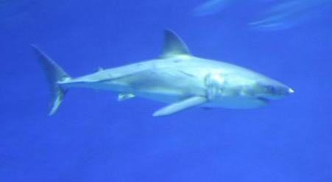
第二部分
“它咬去了大约四十磅”——他连一只鸟儿也看不见 。
老人杀死一条鲨鱼之后的心理活动。
不能放弃信心，
“不抱希望才蠢哪”。

Slide 10
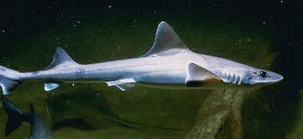
第三部分
他已经在海里走了两个钟头——也许结果会很好的。
写老人与两条星鲨的搏斗。
星鲨
体现老人的智慧与勇敢 。心理状态：什么也别去想它，只等着以后鲨鱼来到吧。（乐观）

Slide 11
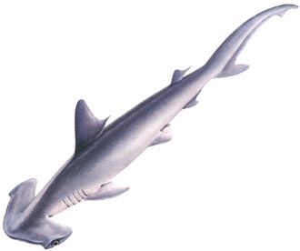
第四部分
“下一个来到的鲨鱼是一条
犁头鲨”——“鲨鱼才又向他扑来”
与犁头鲨的战斗。
自言自语：“我还有鱼钩
呢”，“只要我有桨，有短棍，
有舵把，我一定要想法去揍
死它”。
犁头鲨
（坚强，勇敢，永不放弃）

Slide 12
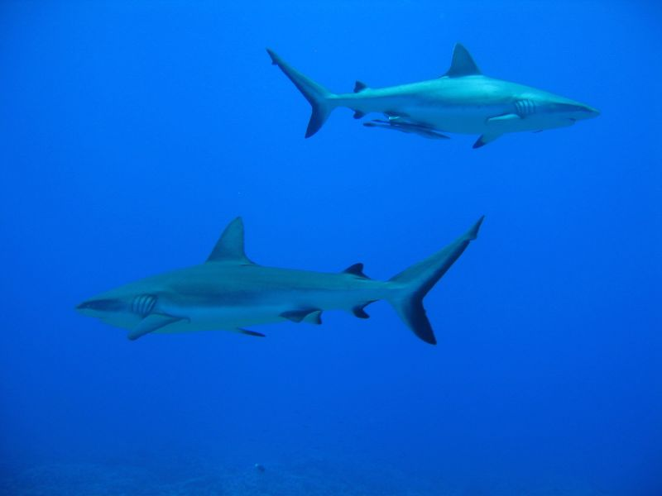
第五部分
“老头儿看见两上褐色的鳍”——“即使现
在也能行”
老人又与另两条
星鲨搏斗。

Slide 13
第六部分
“他不愿再朝那条死鱼看一眼”——“我多么希望我不必再跟它们斗呀”
写筋疲力尽的老人的心理活动。一方面老人希望快快回到家里，一方面又鼓足勇气，更侧重于写老人的希望。

Slide 14
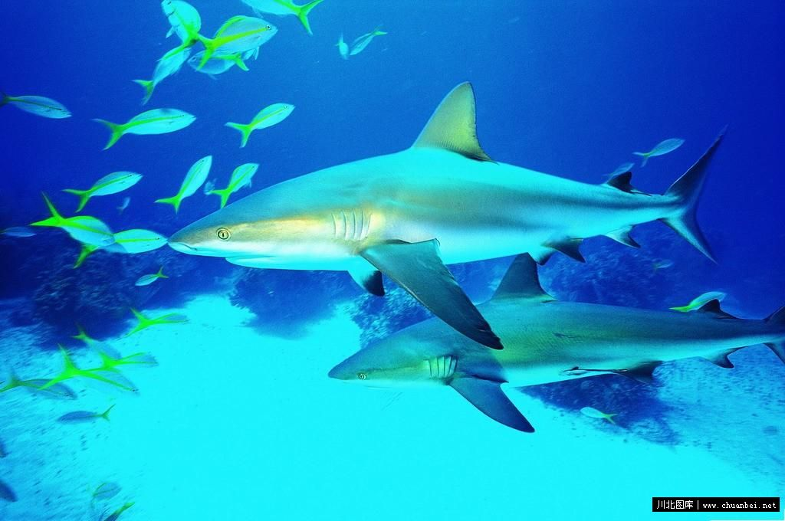
第七部分
“可是到了半夜时候”－“没有其重无比的东西在旁边拖累它了”
与群鲨的搏斗。

Slide 15
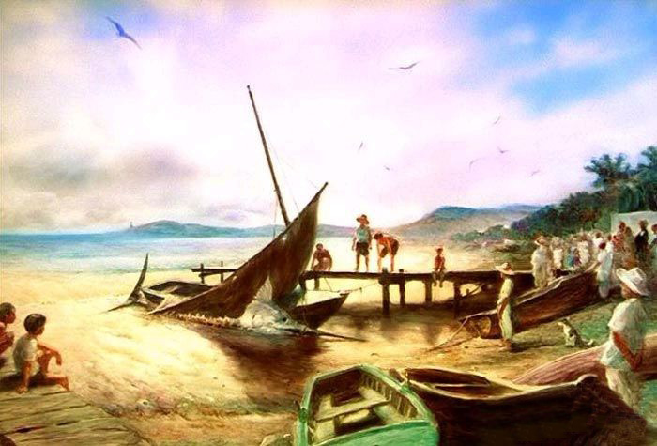
第八部分
“船还是好好的”－结尾 。
与鲨鱼搏斗了一夜的老人回到家里。

Slide 16
小结
这部小说表现了一种奋斗的人生观，即使面对的是不可征服的大自然，但人仍然可以得到精神上的胜利。也许结果是失败的，但在奋斗的过程中，我们可以看到一个人如何成为一个顶天立地的大丈夫。就如这位老渔夫一样，虽然老了、倒霉、失败，但他仍旧坚持努力，而能在失败的风度上赢得胜利。

Slide 17
六、阅读鉴赏
1、桑提亚哥为使马林鱼不被鲨鱼吃掉而同鲨鱼拼杀了哪五个回合？
2、老渔夫桑提亚哥是一个具有什么特点的人物？

Slide 18
五个回合：
1.用鱼叉杀死一条鲨鱼，鱼叉丢掉，马林鱼被吃掉大约40磅。
2.用刀子杀死两条鲨鱼，马林鱼被吃掉了1/4。
3.用刀子杀死一条鲨鱼，刀子折断。
4.用短棍击退两条鲨鱼，马林鱼半个身子都被咬烂了。
5.用短棍劈打成群的鲨鱼，短棍丢掉又用舵把，马林鱼身上再也没有什么可吃，只剩下骨架。

Slide 19
 | 对手 | 工具 | 对手下场 | 老人身体情况和搏斗时表现 | 老人的损失 | 老人想法
一 | 灰鲭鲨；一条；强健、残忍、强壮、能干、聪明 | 鱼叉 | 死掉 | 力气还足、手在捉大鱼时已是磨坏了的 | 丢了鱼叉和四十磅鱼肉 | 有了事儿就担当下来；不抱希望才蠢哪
二 | 两条铲鼻鲨，凶残嗜杀 | 刀子 | 死掉 | 与鱼搏斗前手疼得不听使唤； | 四分之一的鱼 | 也许结果会很好的。
三 | 一条犁头鲨，活像一只…… | 刀子 | 死掉 | 搏斗后累乏了，里里外外都累乏了 | 刀子断掉 | 只要我有桨……去揍死它们。
四 | 两条星鲨肩并肩朝小船扑来 | 短棍 | 被击退 | 他觉得大概自己已经死了 | 它的半个身子都被咬烂了 | 我要跟它们斗到死。
五 | 成群结队的鲨鱼 | 短棍、舵把、桨把 | 得逞、挨揍 | 他觉得嘴里有一股奇怪的味道。 | 大鱼只剩残骸 | 他知道他终于被打败了

Slide 20
桑提亚哥
他是一个在重压下仍然能保持优雅风度的老人，一个在精神上不可战胜的硬汉子，是海明威“硬汉子”中最杰出的一个，是“硬汉子性格”涵义极其丰富的形象。
他具有一般“硬汉子”所共有的勇敢、顽强、不怕挫折的特点。在长期的、令人难以忍受的失败中，他表现出令人难以想象的顽强毅力；在与罕见的大马林鱼和打不退、杀不完的鲨鱼的殊死搏斗中，他显示了超凡的体力、技艺和斗志。他是各种力的崇拜者，他在同强者的挑战中证明了自己是强者中的强者。他是明知要失败而不怕失败的英雄。他是人的不可战胜的精神力量的化身。

Slide 21
七、难点探究：
老人为什么说：“可是一个人并不是生来要给打败的”，“你尽可把他消灭掉，可就是打不败他”？
这句话是桑提亚哥的内心独白，也是小说的核心精神，它生动地揭示了桑提亚哥的内心世界和人生追求，也是作者海明威的思想观与价值观的反映。这句话意味着，人生的使命是奋斗，是与命运做不懈的抗争。人生下来虽然面临种种自然与社会的挑战，也许这些挑战强大到足以把人的肉体消灭，但一个人只要保持旺盛的斗志和在任何艰难险阻面前不屈服的精神，人就永远是胜利者。小说中的老渔夫桑提亚哥虽然最终没能保住大马林鱼，但在与鲨鱼搏斗的过程中，他表现出无与伦比的力量和勇气，不失人的尊严，是精神上的胜利者。

Slide 22
文中的独白有什么特点?
本文除了有关老渔夫桑提亚哥与鲨鱼搏斗场面的描写，还有大量人物的内心独白，它们忠实地记录了桑提亚哥的内心活动，写出他在海上漂泊的这几天的心态，通过自由联想的方式，真实地再现了老人的思想与感受。

Slide 23
独白在文中起什么作用？
这些内心独白不仅深刻揭示了主人公内心的自豪感、坚毅以及寻求援助的孤独感，而且闪烁着深邃丰富的哲理光彩，丰富了小说的思想，构成小说的重要特色。海明威早期小说中的硬汉子多是“哑巴公牛”，言语不多，缺乏思想，而老渔夫桑地亚哥却具有丰富的内心世界，具有坚强的理性，是用思想支配行动的人，因此成为海明威小说中刻画最为成功的人物形象之一。

Slide 24
技巧鉴赏
（一）这部作品情节十分紧凑，语言质补，平铺直述，让读者于简单的情节发展中体会人类的奋斗意志与对生命的尊重。
（二）海明威没有浓饰艳抹作品中的主人公，仅轻描淡写就把老人的内心坦露出来了。
（三）以写实而达到了象征寓意。

Slide 25
八、自由探究
这是一场人与自然搏斗的惊心动魄的悲剧吗？
老人每取得一点胜利都付出了惨重的代价，最后一无所有。
他被打败了吗？

Slide 26
九、结论
从表面看老人虽然失败了，但在精神上他并不屈服，诚如他所说的：“一个人可以被毁灭，但不能给打败。”这部脍炙人口的中篇小说是一曲打不败的失败者的赞歌。

Slide 27
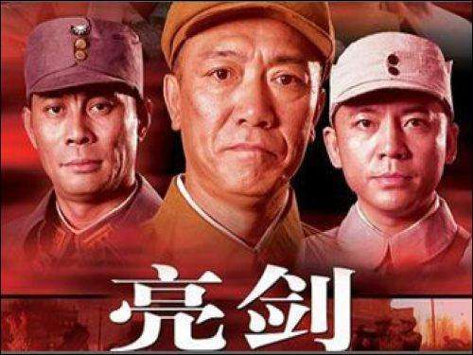
想起了电影《亮剑》
明知是个死,也要宝剑出鞘,这叫亮剑,没这个勇气你就别当剑客。倒在对手剑下算不上丢脸,那叫虽败犹荣,要是不敢亮剑你以后就别在江湖上混啦。咱独立团不当孬种,鬼子来一个小队咱亮剑,来一个大队也照样亮剑。

